Slide 1
МАДОУ «Сосново – Озерский детский сад
«Золотой ключик»
Уголок уединения в детском саду.
Презентацию подготовили:
Цынгуева Туяна Бодиевна
Раднаева Баирма Борисовна
С. Сосново – Озёрское
2022г.

Slide 2
Актуальность
Сегодня мы все живем в динамичное время, когда мы, взрослые, пытаемся все и везде успеть и нам, порой, бывает некогда остановиться и подумать о том, каким будет наш следующий шаг. Что уж говорить о наших детях, которые покорно подчиняются нашему активному образу жизни: детский сад, кружки, секции т.д. А ведь для маленького человечка нет ничего важнее эмоционального благополучия и уверенности в том, что все вокруг него спокойно и стабильно. Очень важно, чтобы взрослый создал все условия для полноценного развития ребенка в гармонии с окружающим миром.

Slide 3
Цель:
обеспечение возможности уединения ребенка,
возможности расслабиться, устранить беспокойство, возбуждение, скованность,
снять эмоциональное и физическое напряжение.
восстановить силы, увеличить запас энергии, почувствовать себя защищенным.

Slide 4
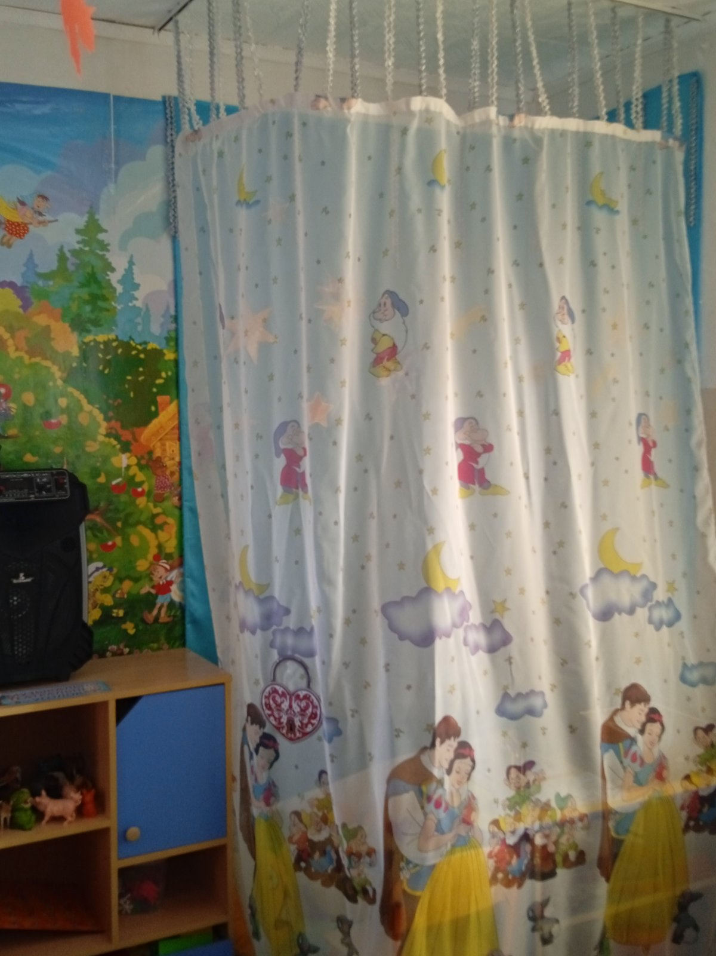
Уголок уединения в труппе «Ромашки» МАДОУ «Золотой ключик» оформлен в виде шатра, куда входит мягкий диванчик, мягкие подушки настроения. Также к уголку уединения относятся такие игровые пособия, как подушки-мирилки, подушки –поплакушки, релаксационные пособия, фотоальбомы, зеркало – улыбка, телефон, пиктограммы настроения,
релаксационные мячи, шумовые коробочки.

Slide 5
Наполнение уголка уединения.
Предметы,
Выполняющие
успокаивающую
и релаксационную
функцию
Предметы
для выражения
эмоций
Пособия
для развития
эмоциональной
сферы

Slide 6
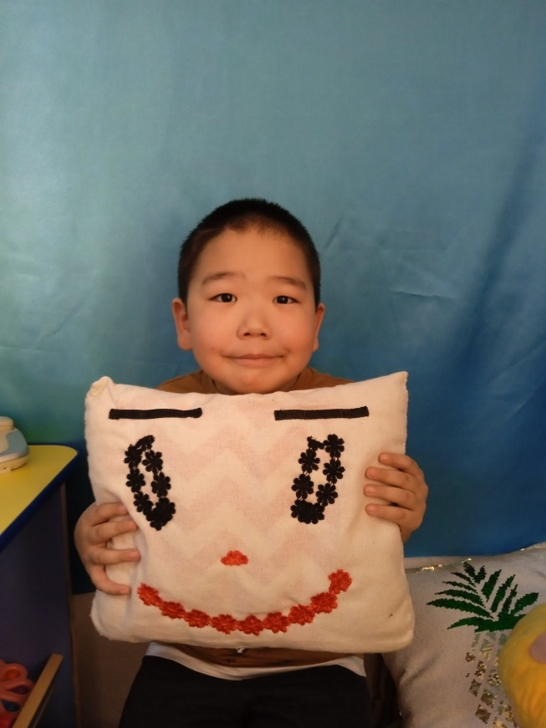
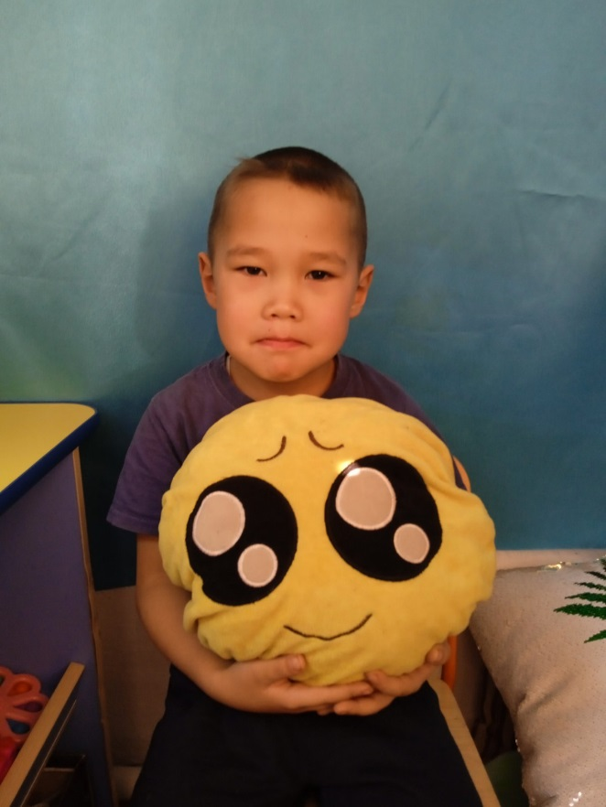
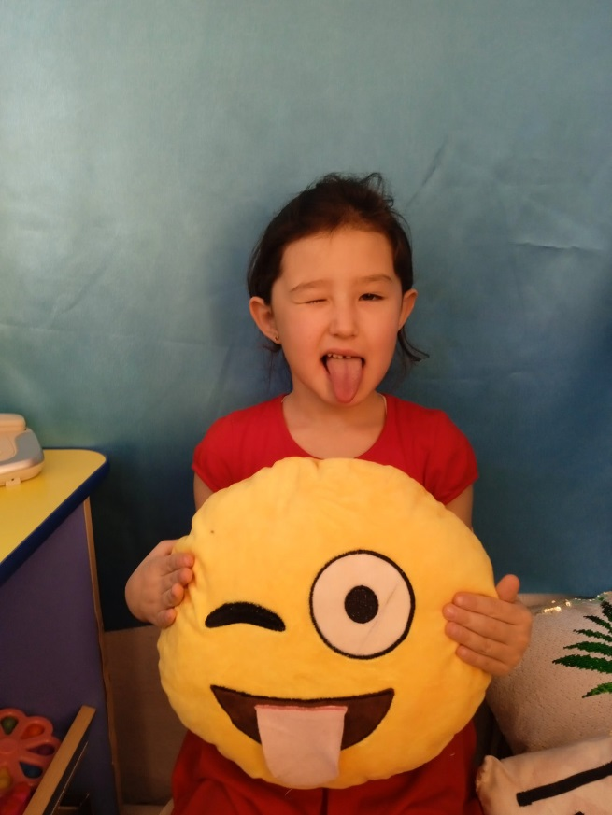
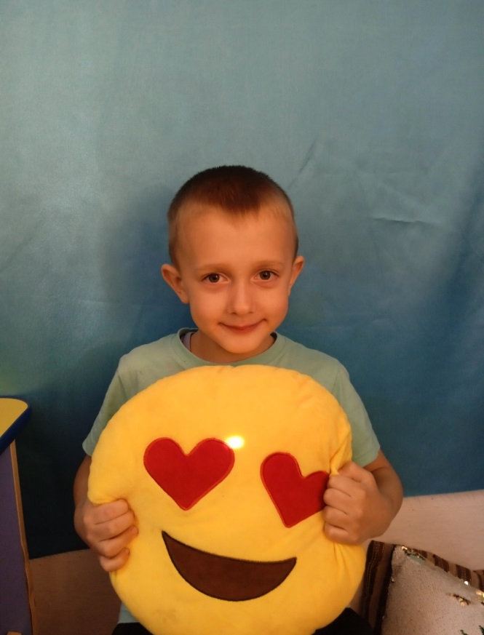
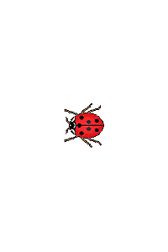
Пособия для развития эмоциональной сферы
Подушка-поплакушка
Подушка-мирилка

Slide 7
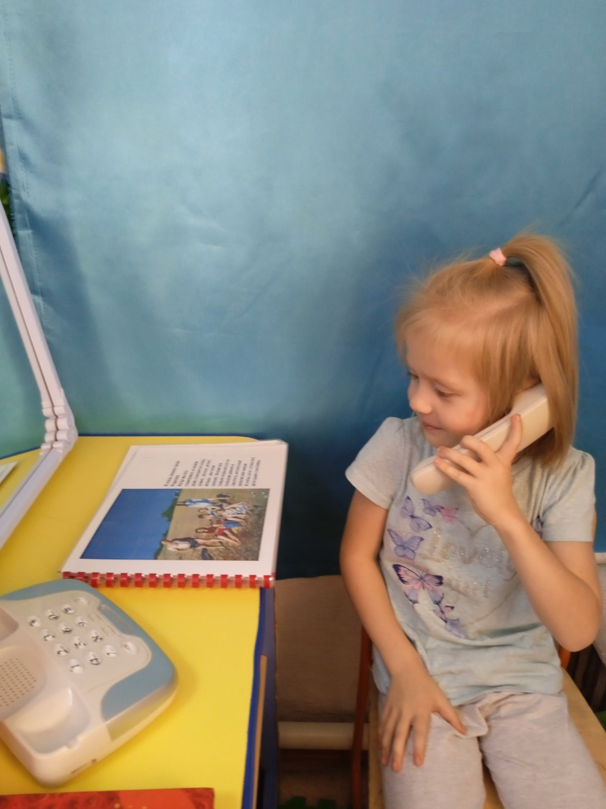
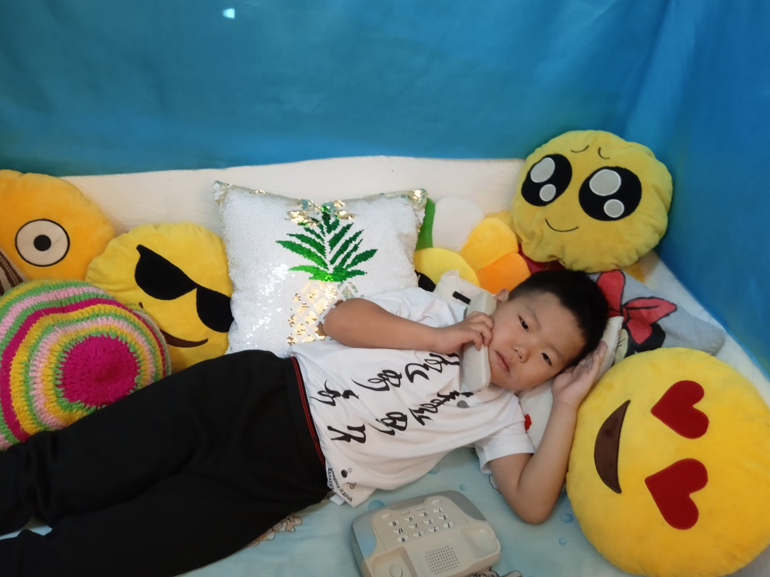
«Позвони маме»

Slide 8
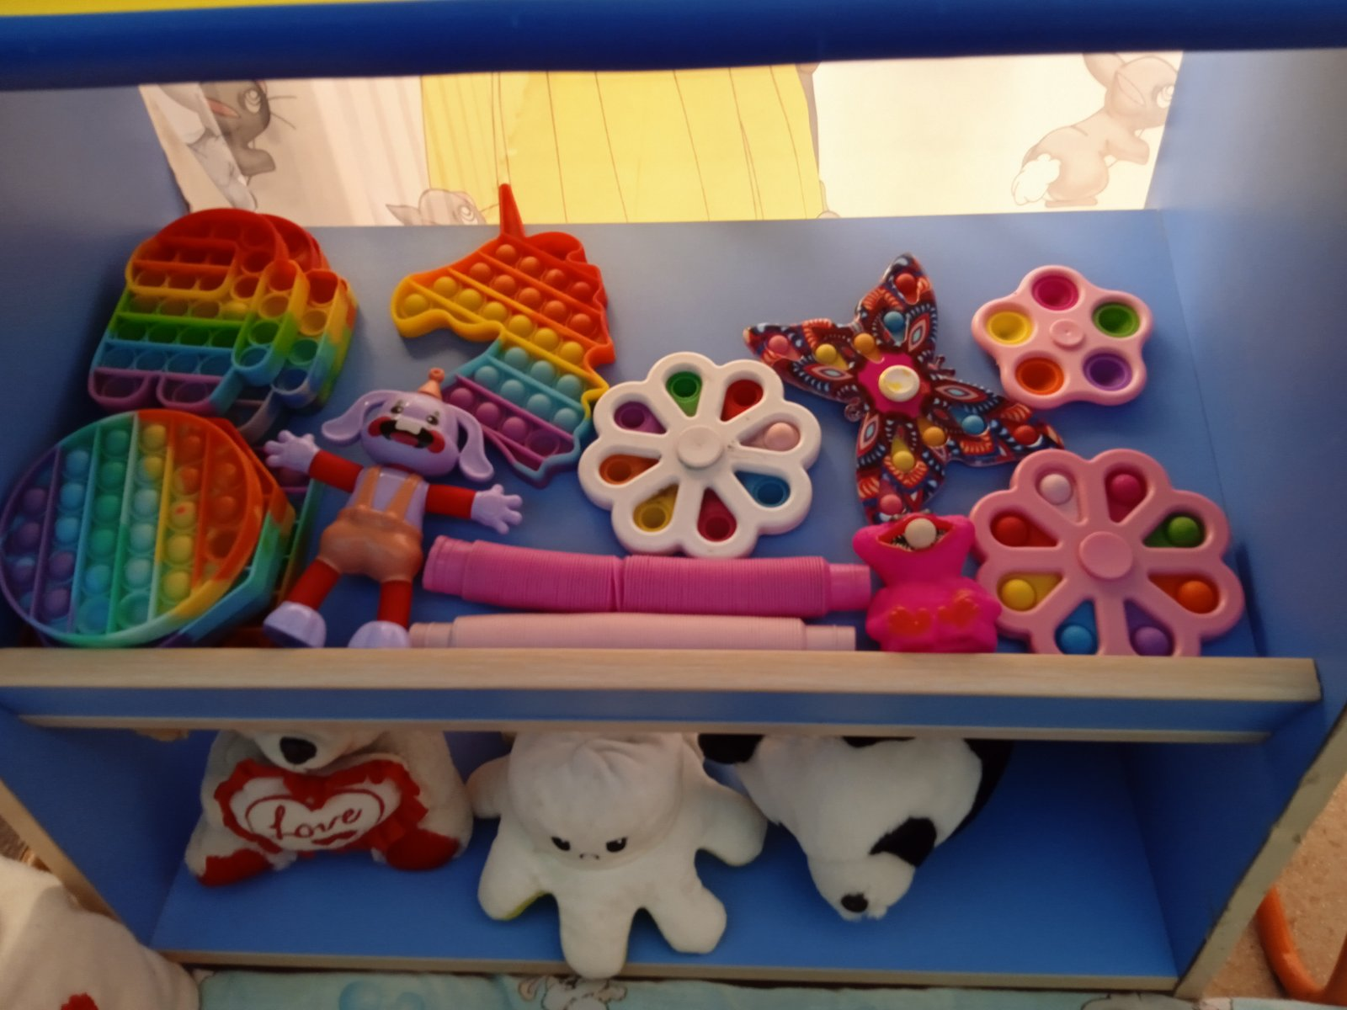
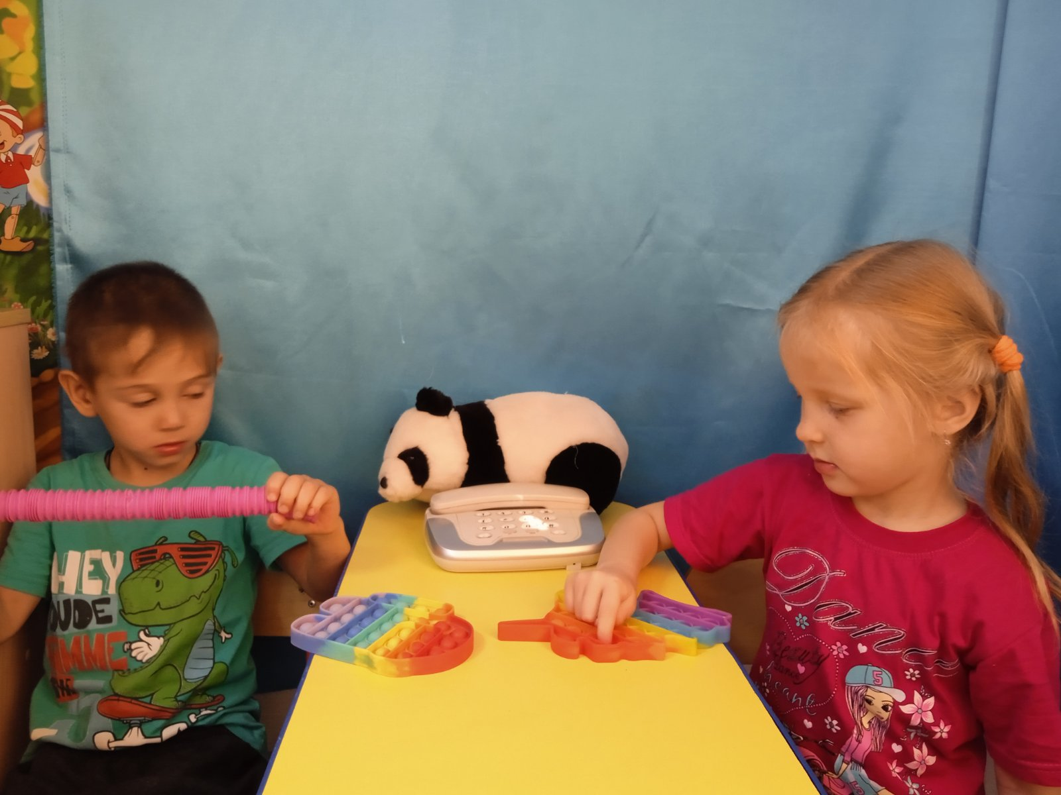
Предметы для релаксации.

Slide 9
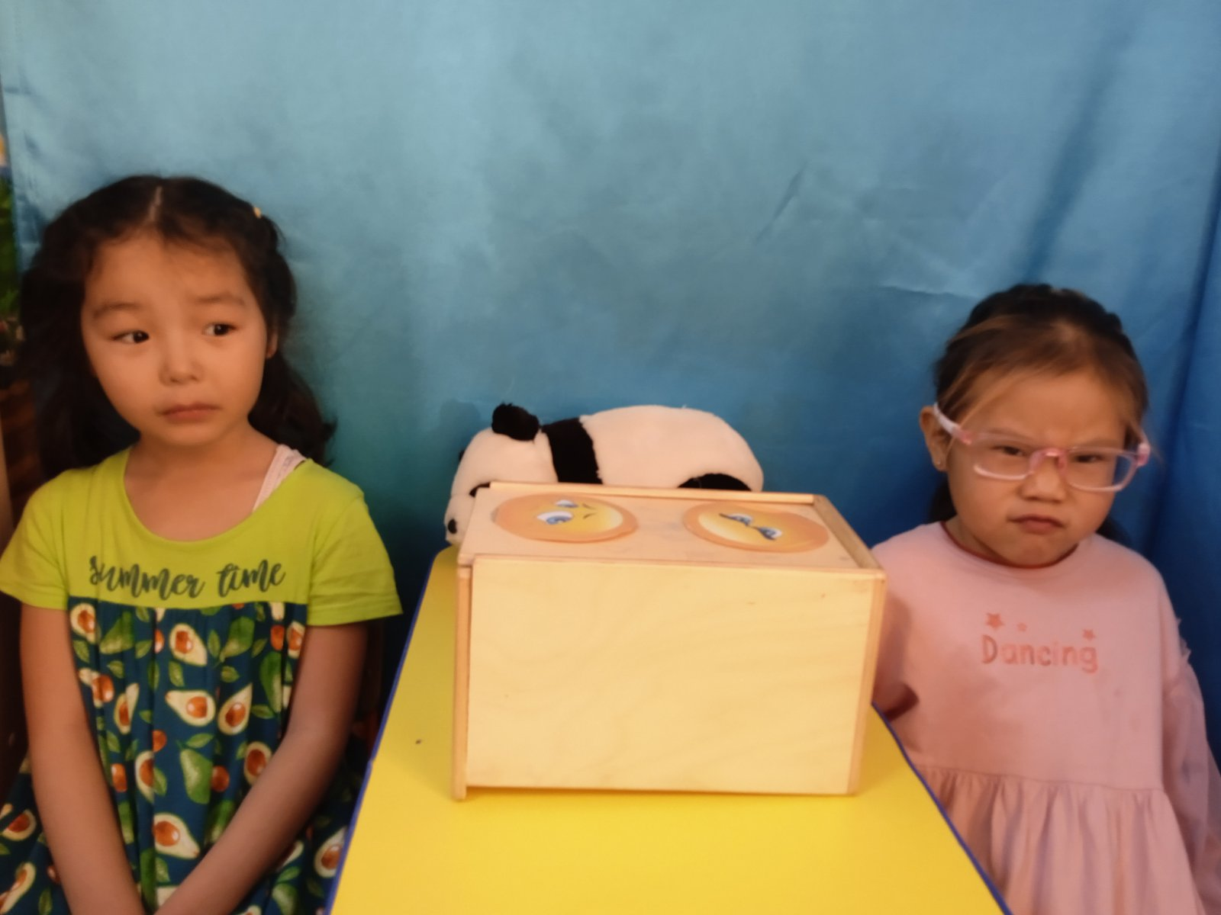
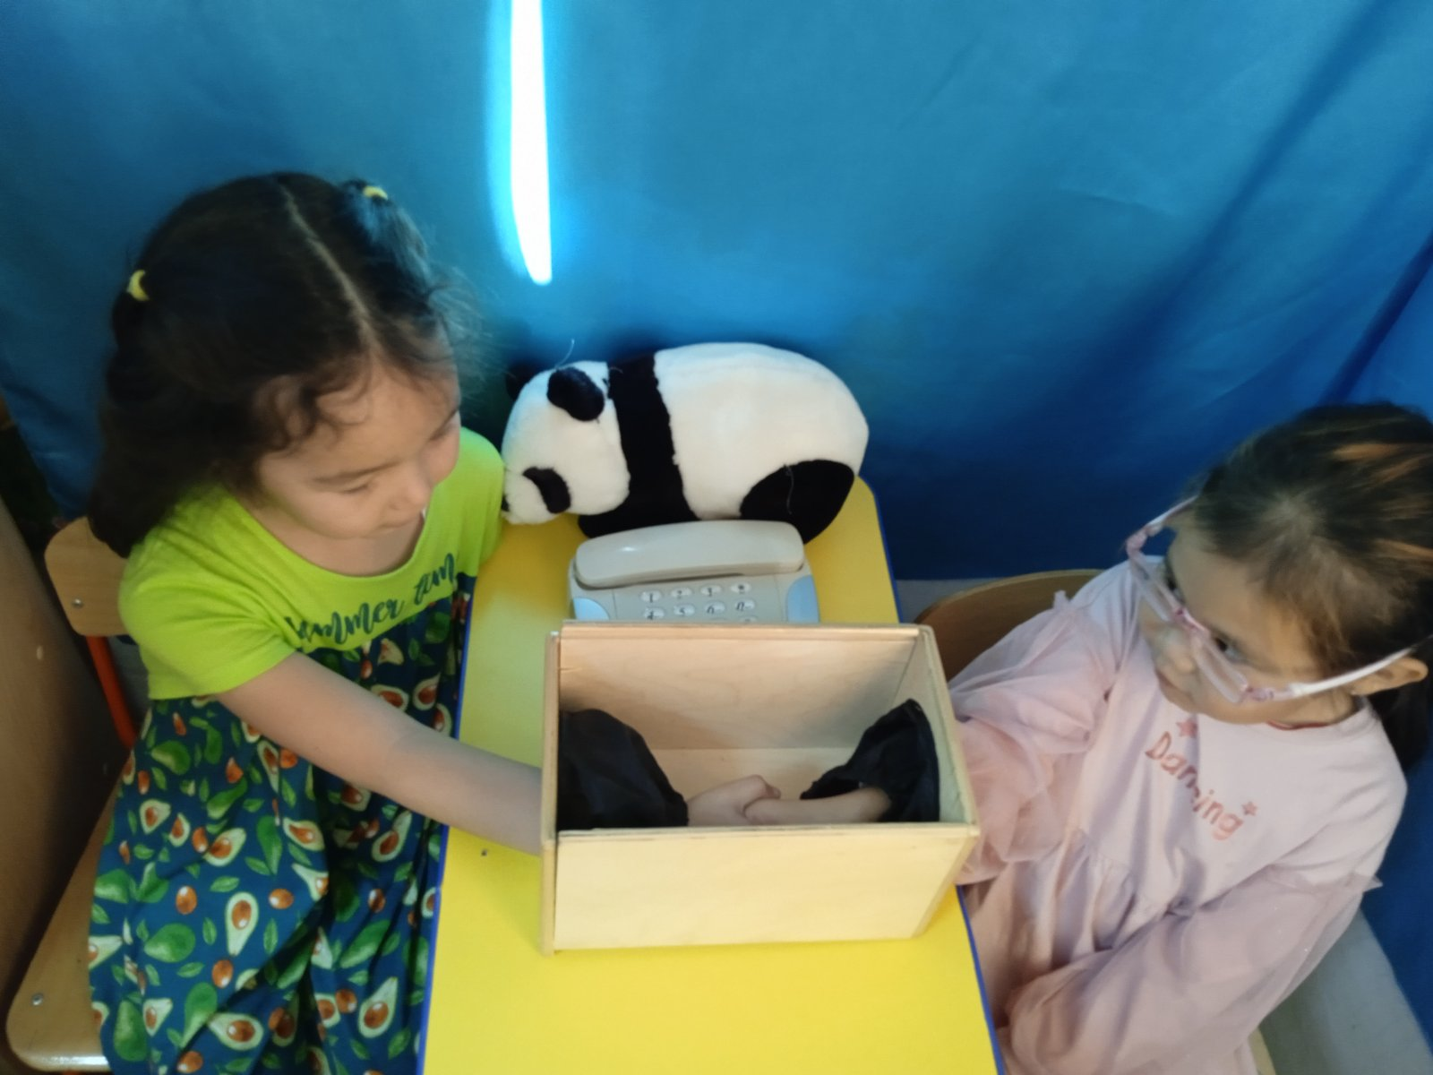
Коробка-мирилка

Slide 10
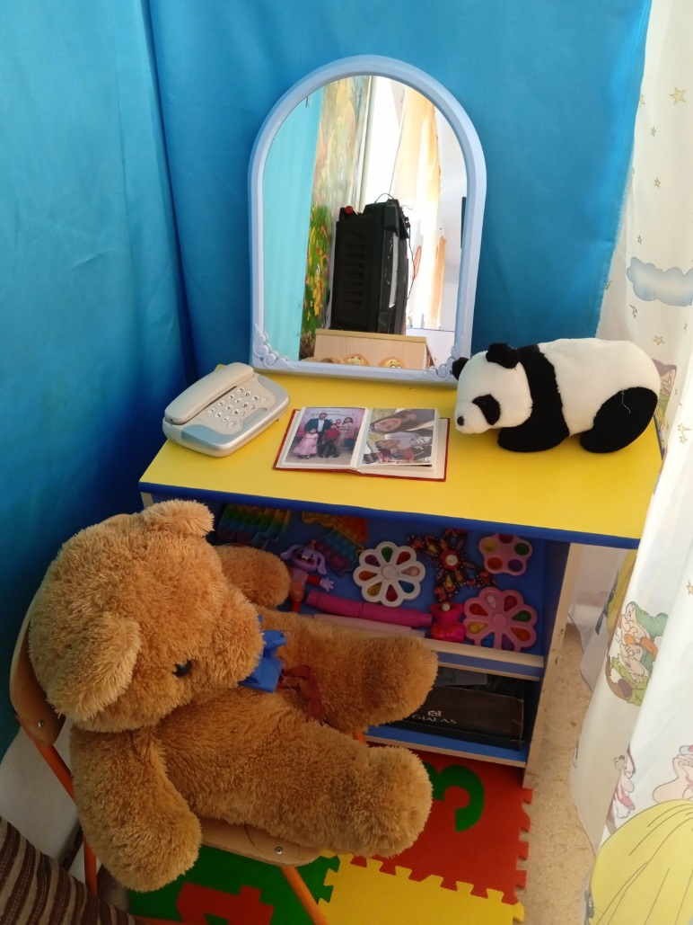
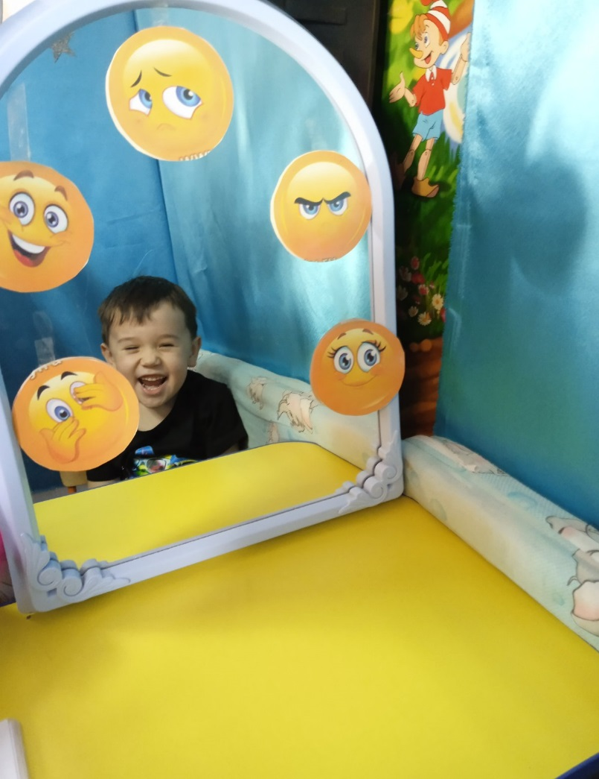
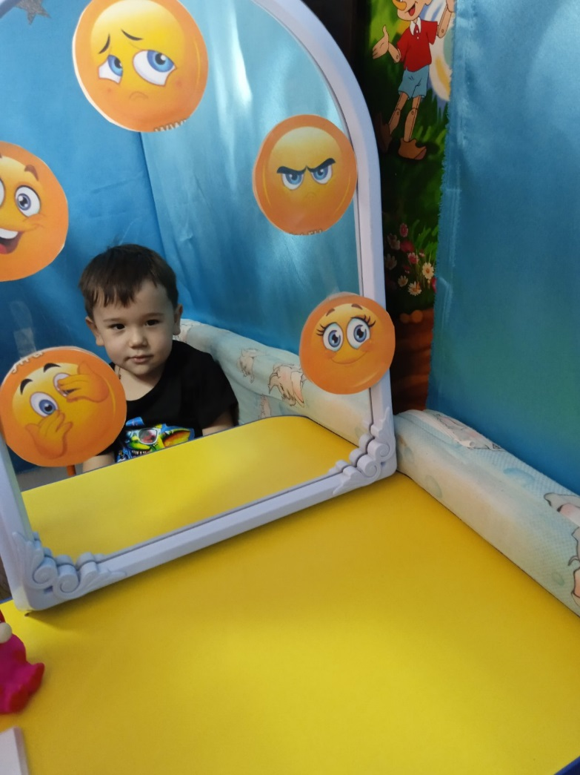
«Зеркало – улыбка», для того чтобы ребенок в него посмотрел и улыбнулся.

Slide 11
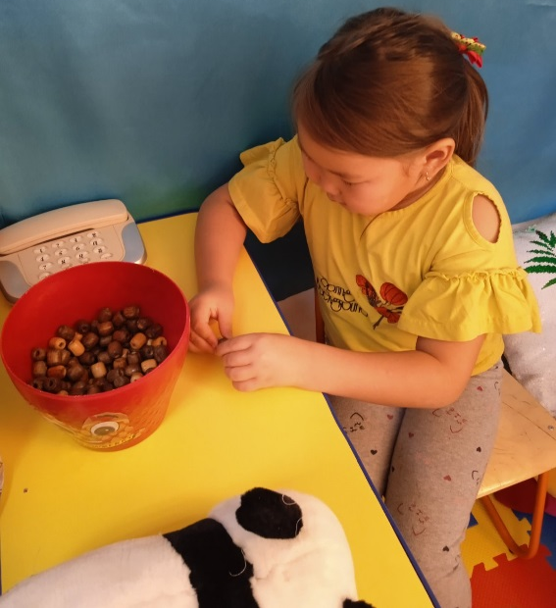
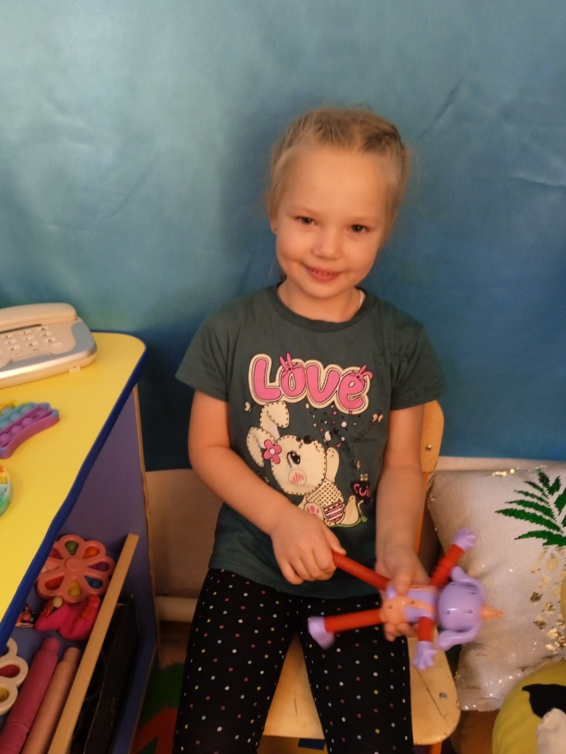
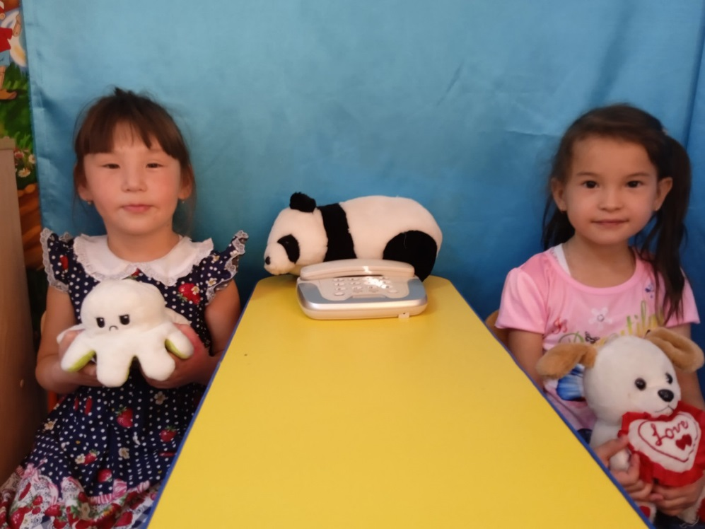
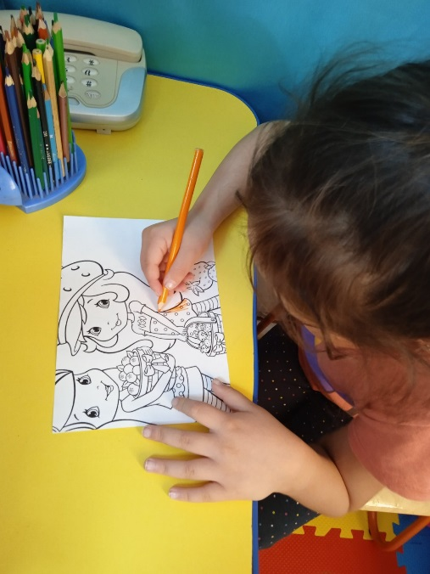
Для тех, кто расшалился.

Slide 12
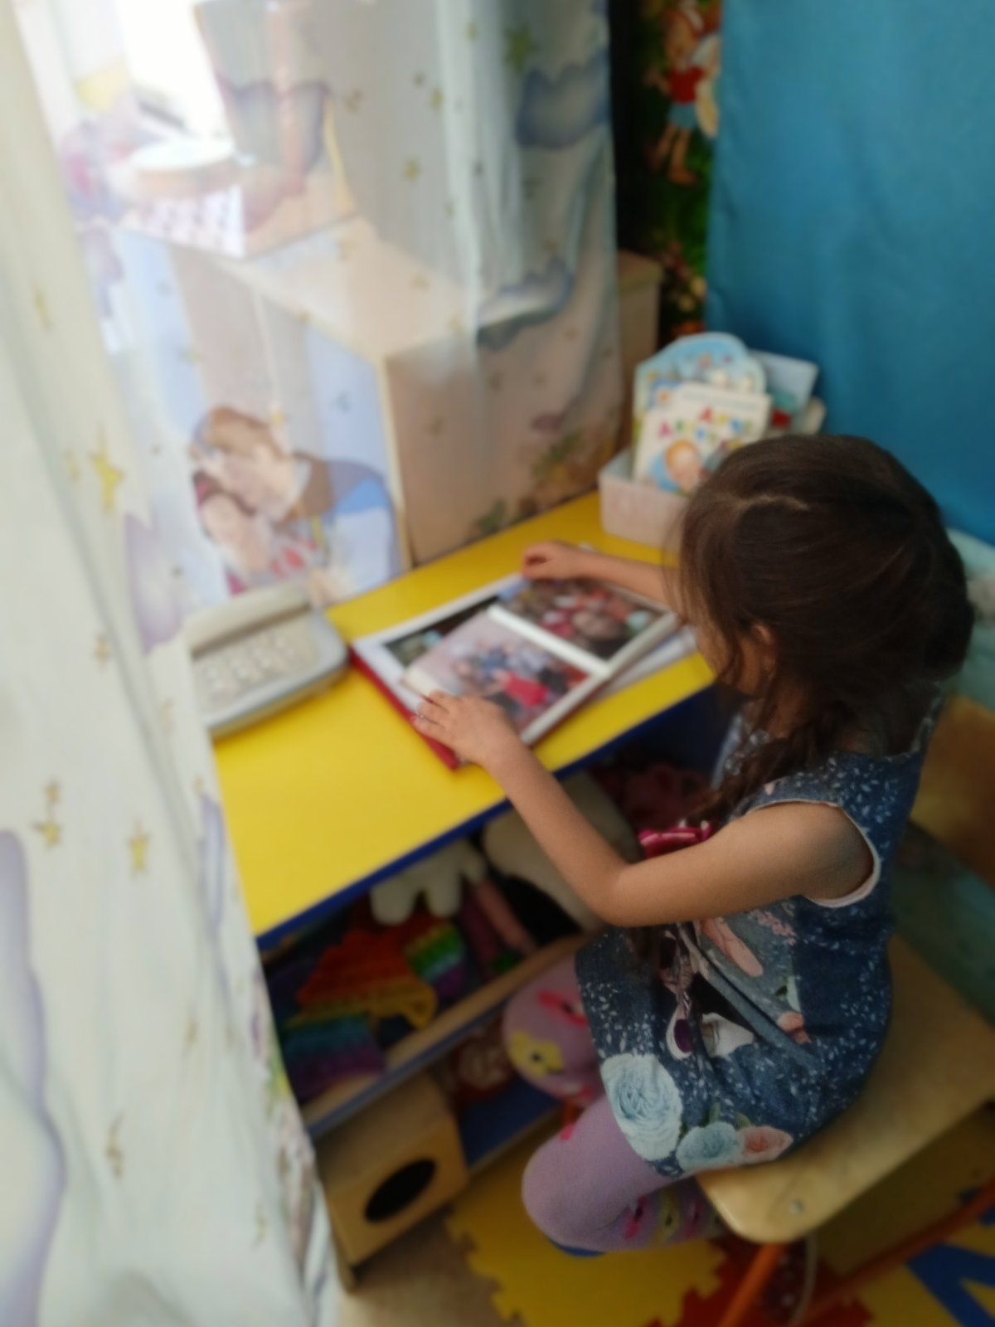
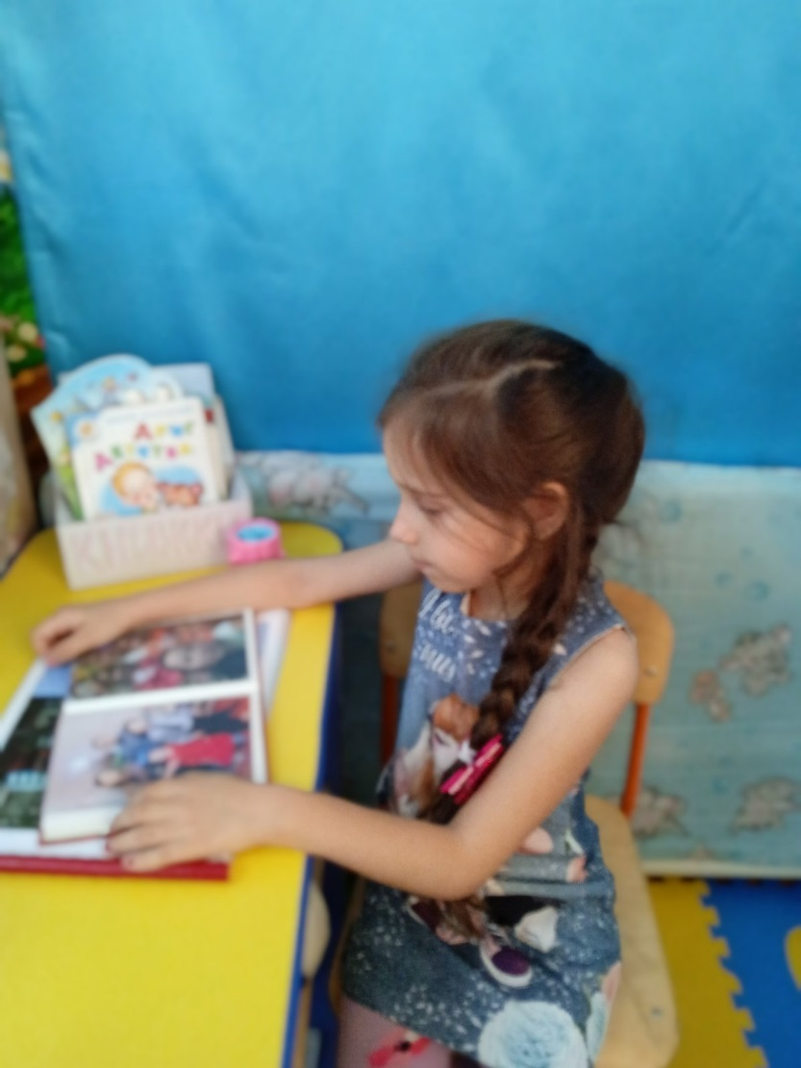
Фотоальбом «Моя семья»

Slide 13
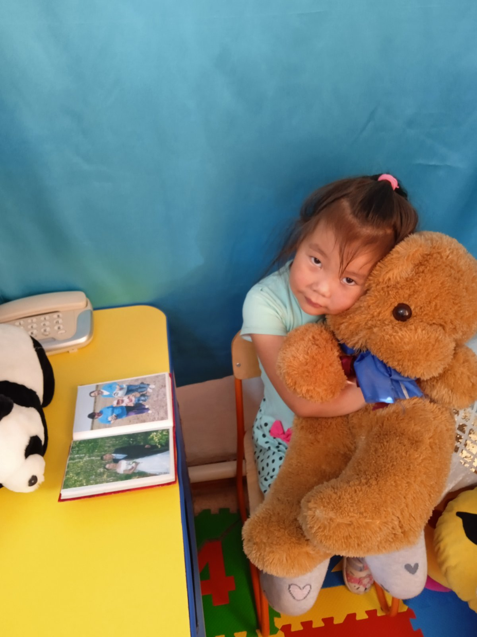
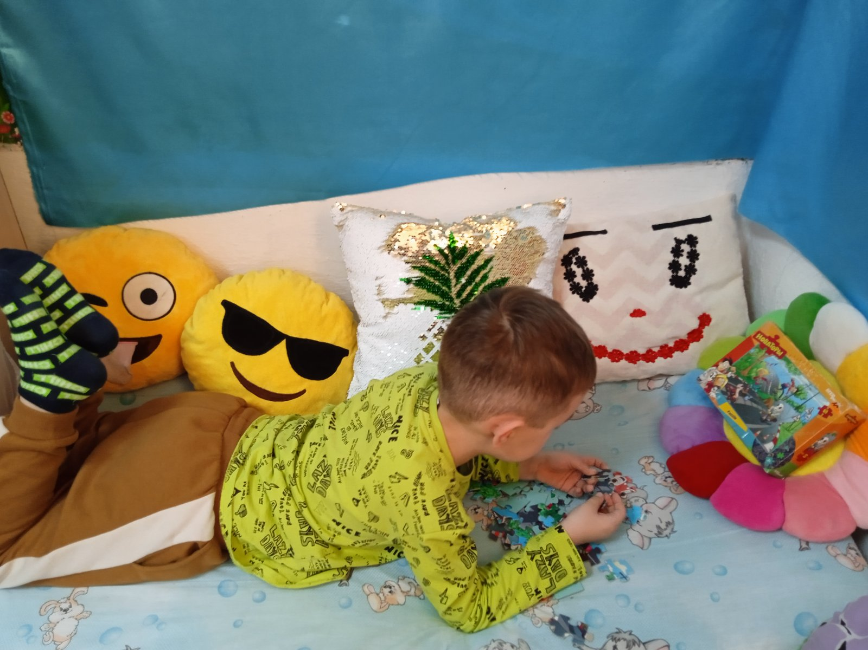
Предметы, выполняющие успокаивающую и
релаксационную функции.

Slide 14
Уважаемые коллеги!
Группа «Ромашки» приглашает Вас в наш «Уголок уединения!
Спасибо за внимание!

